Slide 1
PROCES RASTA GRAHA
Lada Zvečevac 5.b

Slide 2
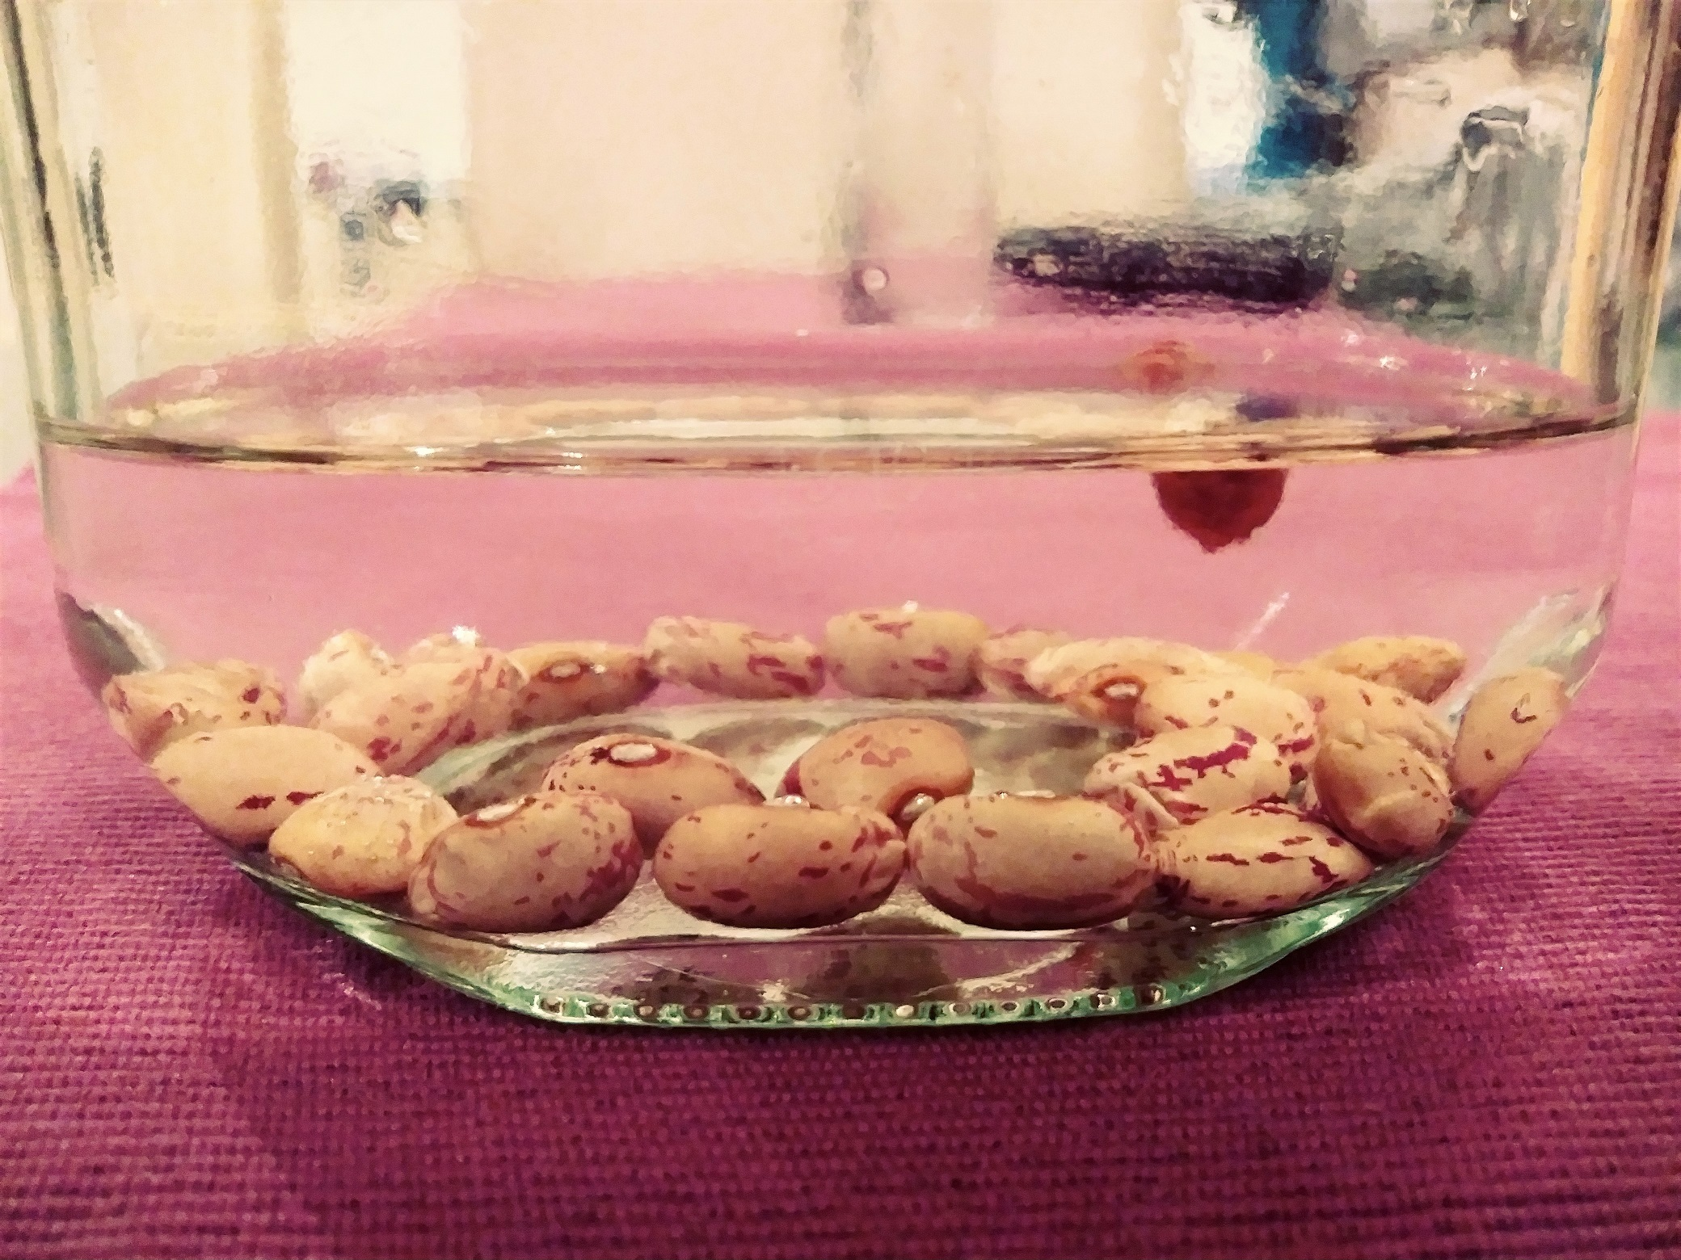
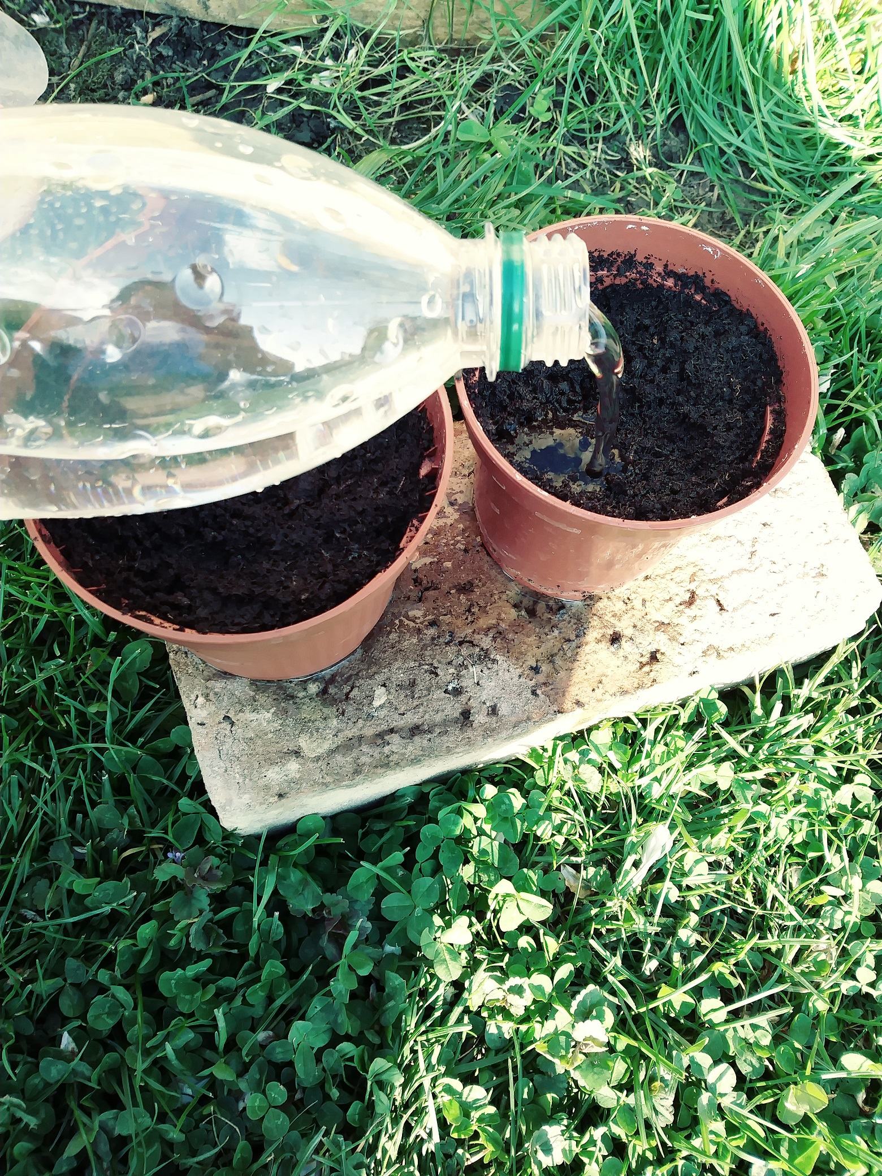
1.DAN
1.Dan sam stavila grah u vodu kako bi se natopio a zatim sam zasadila grah i zalila ga .

Slide 3
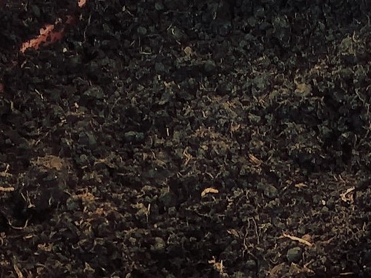
3.-4.DAN
Moj grah još nije počeo rastiali vjeruj da će ispasti super prem da su mi tri graha uvenula...

Slide 4
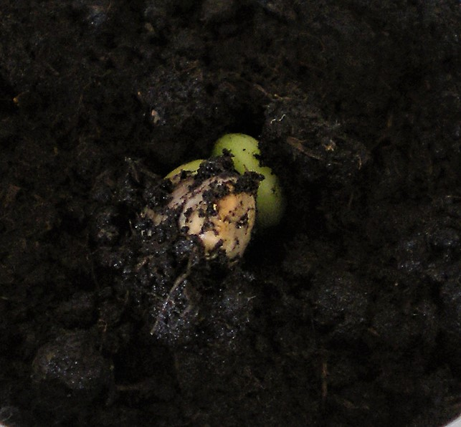
5.-6.DAN
6.Dan kada sam zaljevala svoj grah
primjetila sam da je počeo klijati te
sam bolje pogledala i shvatila da se
vidi njegova stabljika.

Slide 5
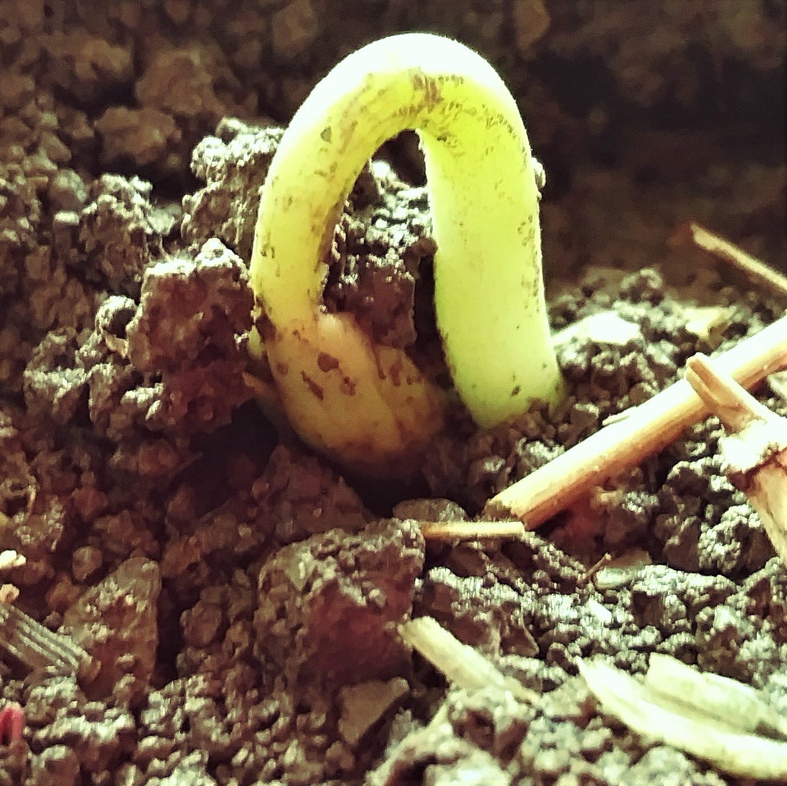
9.-10. DAN
Već 9.dan je moj grah počeo rasti u visinu i dobijati listove.Kako nebi nedostajalo svjetla stavila sam ga na prozor i ponovno zalila.

Slide 6
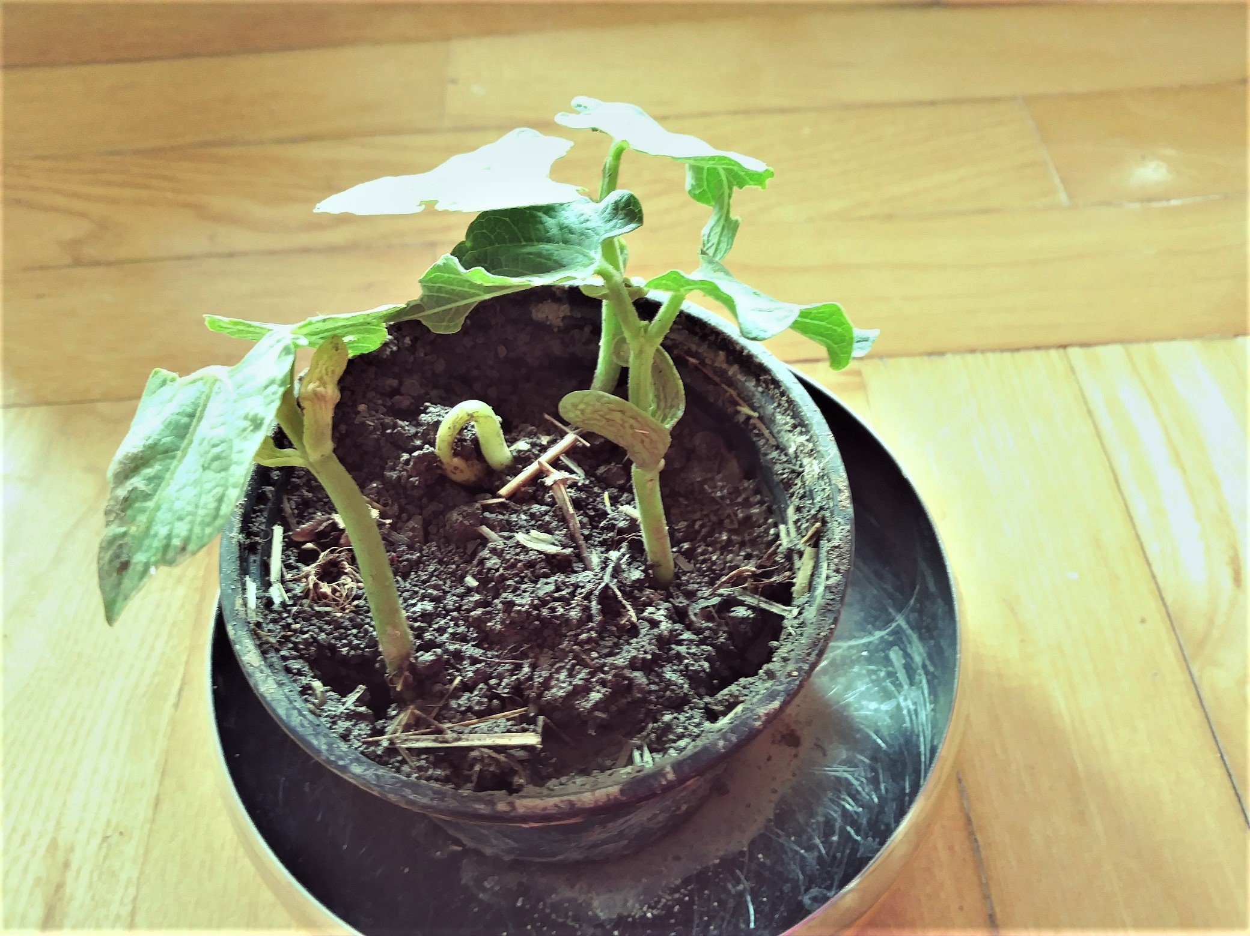
14.-15.DAN
Moj grah je izrastao 14. dan

Slide 7
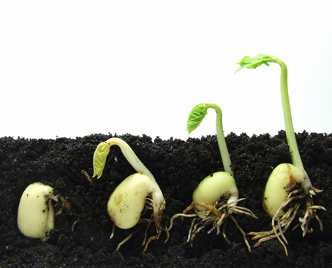
Proces rasta graha
Moj grah je prošao sve procese rasta kao i grah na
ovoj slici.

Slide 8
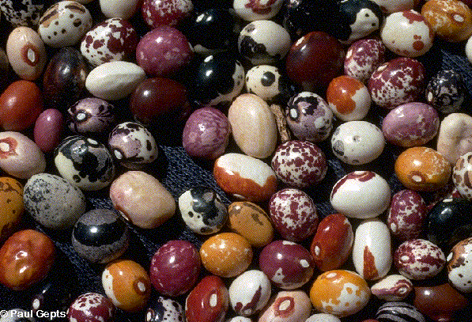
Hvala na slušanju!

